Slide 1
Ārējo nāves cēloņu mazināšana - demogrāfijas politikas instruments
09.10.2026, Rīgā

Slide 2

Ārējie nāves cēloņi vidēji Latvijā prasa apmēram 1400 cilvēku dzīvības gadā, no kuriem aptuveni 900 ir darbspējas vecumā, un rada 24% no visiem potenciāli zaudētajiem dzīves gadiem līdz 64 gadu vecumam.
ĀNC rada nesamērīgus zaudējumus cilvēkkapitālam, jo tie skar bērnus, jauniešus un darbaspējas vecuma cilvēkus.
Demogrāfijas politika nav tikai par dzimstības veicināšanu, bet arī par priekšlaicīgas un novēršamas mirstības mazināšanu.
Novērsts nāves gadījums glābj cilvēku - ģimeni, darba ņēmēju, nodokļu maksātāju, nākotnes vecāku, kā arī seniorus, kas radījuši un atbalstījuši šīs paaudzes.
Bērnu drošības, psihiskās veselības, alkohola patēriņa mazināšanas un narkotiku profilakses politika vienlaikus ir arī demogrāfijas politika sastāvdaļa.
Galvenais mērķis ir panākt, lai mazāk cilvēku mirtu no novēršamiem cēloņiem.
Demogrāfijas politika nav tikai jautājums par to, cik bērnu piedzimst.
Tā ir arī politika par to, cik cilvēki
nenomirst no novēršamiem cēloņiem.

Slide 3
MK ziņojums Par ārēju nāves cēloņu izraisītās mirstības samazināšanu Latvijā (2024.11g.)
Latvijā ārējie nāves cēloņi ir viena no lielākajām novēršamās priekšlaicīgas mirstības problēmām.
dažādu vecuma grupu specifika
mirstība pierobežā
vīriešu augstais mirstības īpatsvars
atkarības un psihiskā veselība
Tā ir starpnozaru prioritāte, kas skar demogrāfiju, bērnu un jauniešu drošību, izglītību, satiksmi, sociālo aizsardzību un sabiedrības veselību – tāpēc jautājumu aktualizējam DLP.
Identificēti vairāki starpnozaru jautājumi, kurus risinot, varētu visefektīvāk mazināt mirstību no ĀNC.

Slide 4








Izplatītākie ĀNC 2025.gadā
240
Pašnāvības
234
Letāli
kritieni
171
No alkohola un
narkotikām
121
Transporta
negadījumos
92
Noslīka
73
Ugunsgrēkos
72
Nosala
34
Noslepkavoti
2025.g. no visiem gadījumiem:
629 saistīti ar alkohola lietošanu,
102 gadījumos lietota psihoaktīva viela.
Avots SPKC
10.07.2026.

Slide 5
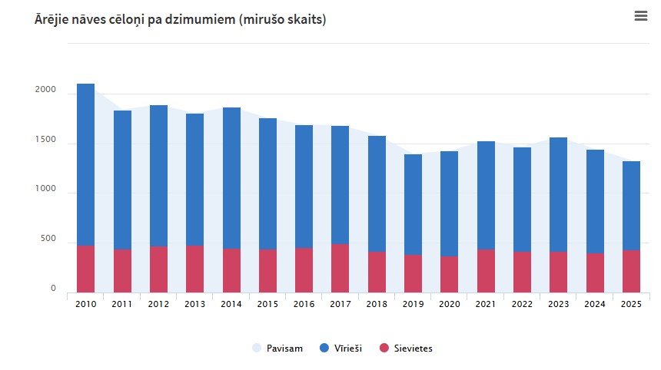
2025.g. kopā 1331
Avots SPKC.

Slide 6
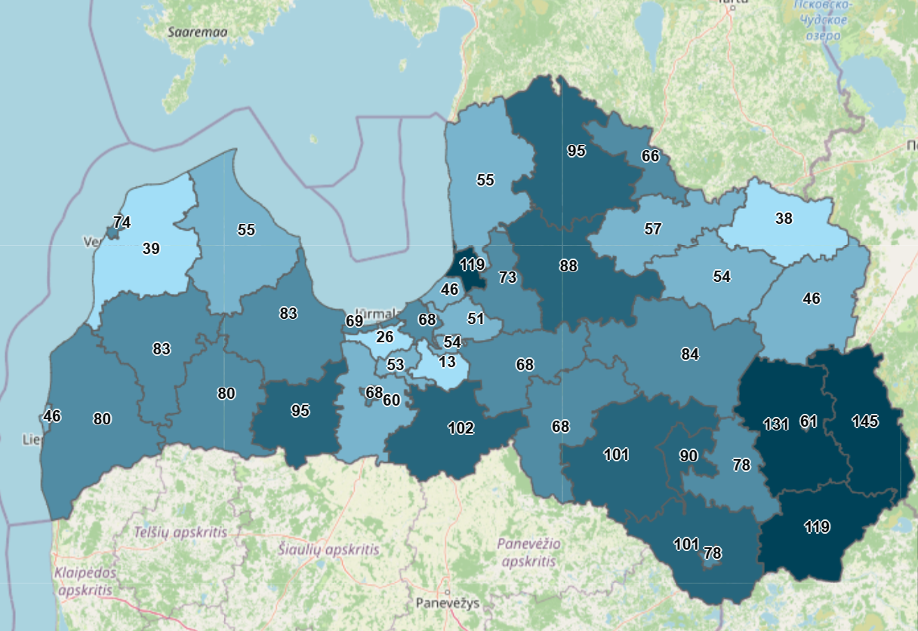
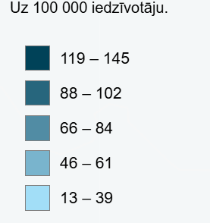
Mirstība no ārējiem nāves cēloņiem pašvaldībās (uz 100 000 iedzīvotāju/2025)
Mirstība no ārējiem nāves cēloņiem Latvijā pakāpeniski samazinās gan absolūtos, gan relatīvos (uz 100 000 iedzīvotāju) skaitļos.
Nākotnē to ietekmēs psihiskā veselība, atkarības, sabiedrības novecošanās, dabas stihijas, u.c.
Avots CSP

Slide 7
Ārējo nāves cēloņu mazināšana nav vienas institūcijas atbildība.
Tā ir starpnozaru prioritāte kuru risina iekšlietu, izglītības, satiksmes, sociālās aizsardzības, darba drošības, un sabiedrības veselības jomās un pašvaldībās.
Katra paaudze ietekmē bērnu pieredzi un uzvedību, svarīgi mazināt riskus visiem.
Centrālie elementi ĀNC mazināšanai:
psihiskā veselība un noturība pret atkarībām
alkohola lietošana un narkotisko vielu izplatība
spēcīga prevencijas sistēma
droša vide, t.sk. pie ūdens, satiksmē, darabavietās
un vecākai paaudzei mājokļos

Slide 8
Ar atbildību par Latvijas nākotni!

